Slide 1
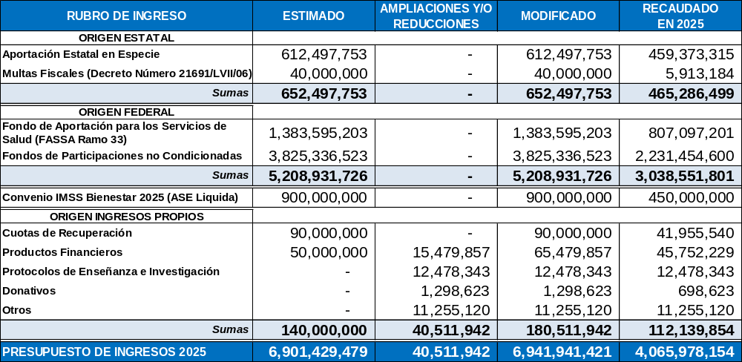
REPORTE ANALÍTICO DE INGRESOS DE ACUERDO A ESTADOS FINANCIEROS
AL 31 DE JULIO DE 2025

Slide 2
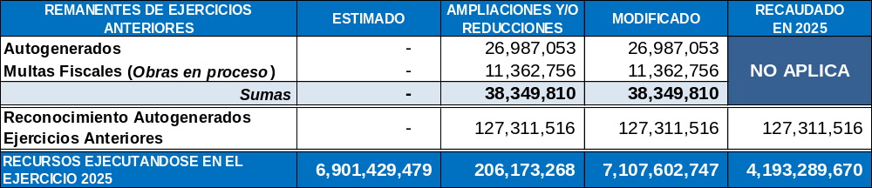
REPORTE ANALÍTICO DE INGRESOS DE ACUERDO A ESTADOS FINANCIEROS
AL 31 DE JULIO DE 2025

Slide 3
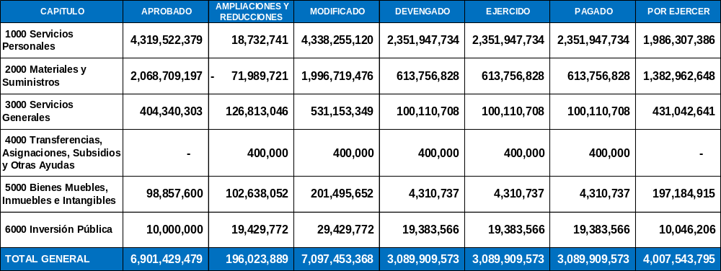
REPORTE EGRESOS DE ACUERDO A ESTADOS FINANCIEROS
AL 31 DE JULIO DE 2025
http://201.131.132.133/PAGs/Sec_Transparencia/transp_VIII_05.php?opcIns=I

Slide 4
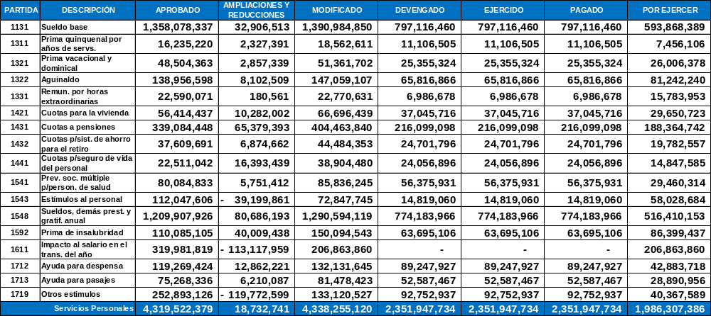
REPORTE EGRESOS POR PARTIDA DE ACUERDO A ESTADOS FINANCIEROS
AL 31 DE JULIO DE 2025

Slide 5
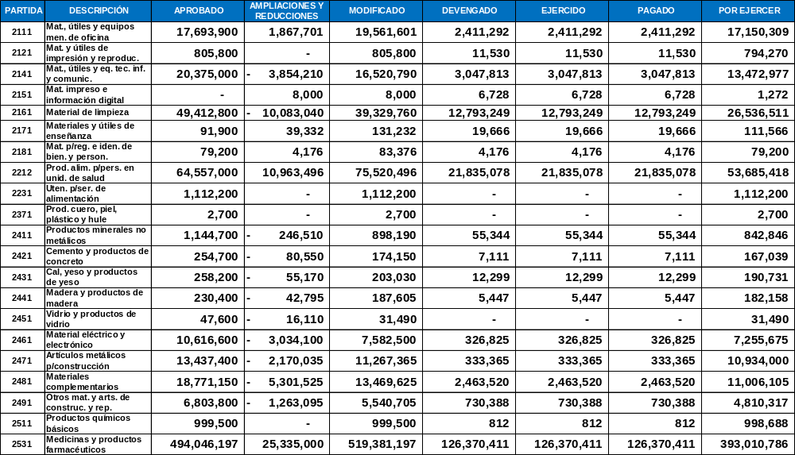
REPORTE EGRESOS POR PARTIDA DE ACUERDO A ESTADOS FINANCIEROS
AL 31 DE JULIO DE 2025

Slide 6
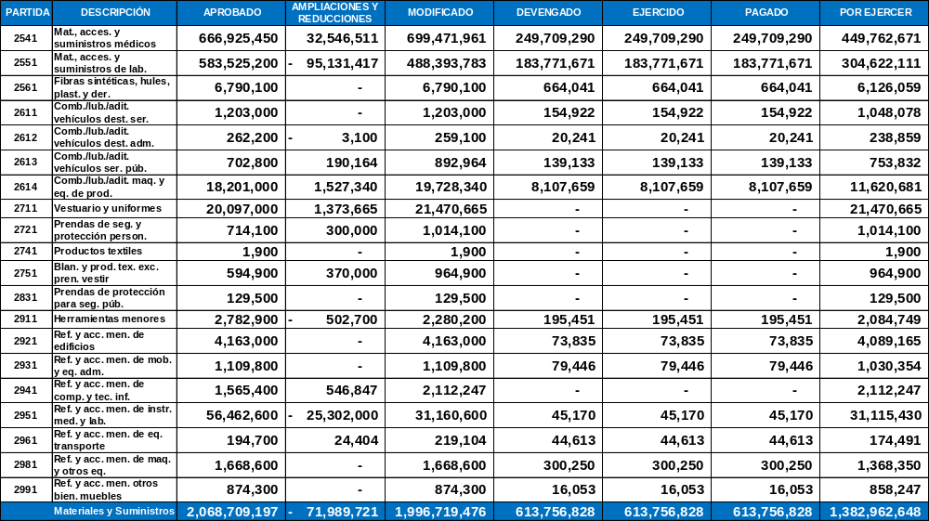
REPORTE EGRESOS POR PARTIDA DE ACUERDO A ESTADOS FINANCIEROS
AL 31 DE JULIO DE 2025

Slide 7
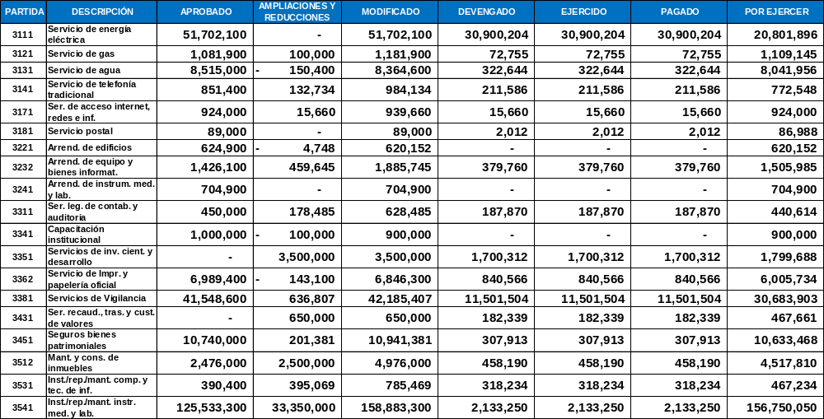
REPORTE EGRESOS POR PARTIDA DE ACUERDO A ESTADOS FINANCIEROS
AL 31 DE JULIO DE 2025

Slide 8
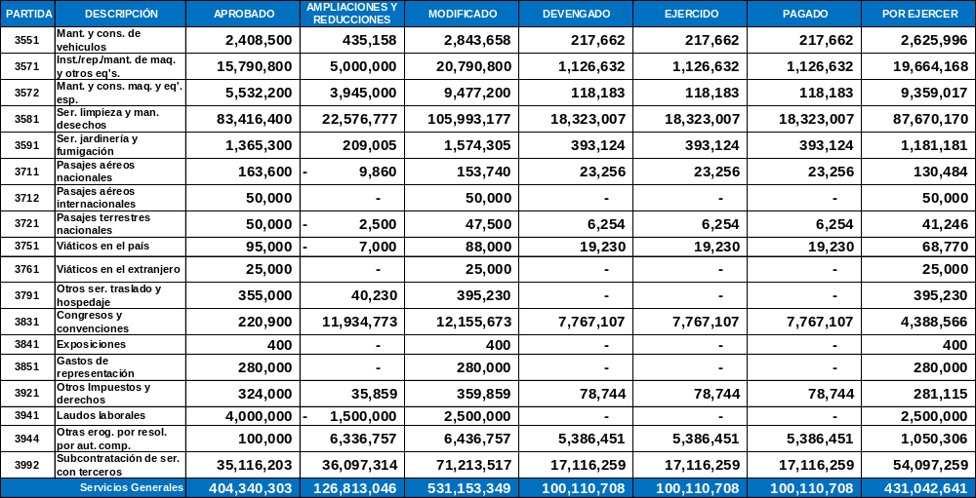
REPORTE EGRESOS POR PARTIDA DE ACUERDO A ESTADOS FINANCIEROS
AL 31 DE JULIO DE 2025

Slide 9
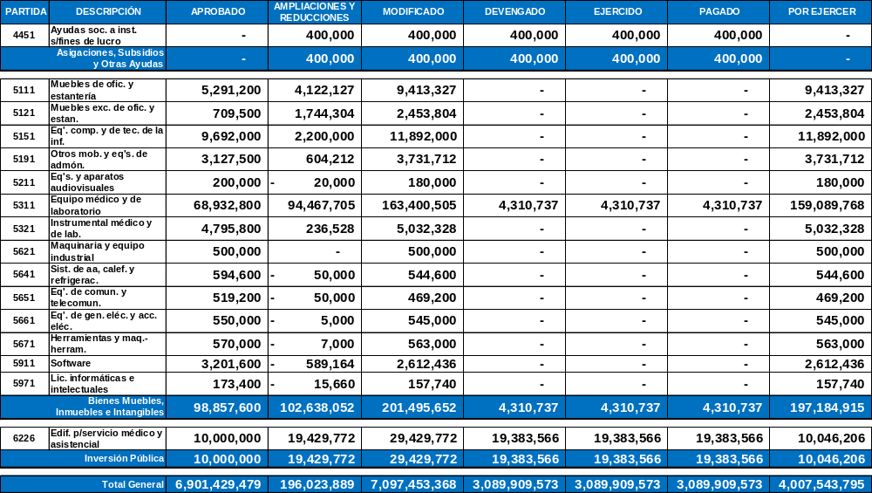
REPORTE EGRESOS POR PARTIDA DE ACUERDO A ESTADOS FINANCIEROS
AL 31 DE JULIO DE 2025

